Slide 1
整理和复习
R·二年级下册

Slide 2
复习导入
回顾一下，本单元学习了哪些知识？有什么新的收获？

Slide 3
数量不同,为什么都是2倍？
1.倍的概念
红色数量是绿色的2倍
红色数量是绿色的2倍
红色数量是绿色的2倍
“倍”是两个量比较的结果，有几个1份，就是几倍。

Slide 4
2.解决问题
①什么时候用加、减、乘、除？
②如何清晰地表示数量之间的倍数关系？
数量关系：和、差、倍

Slide 5
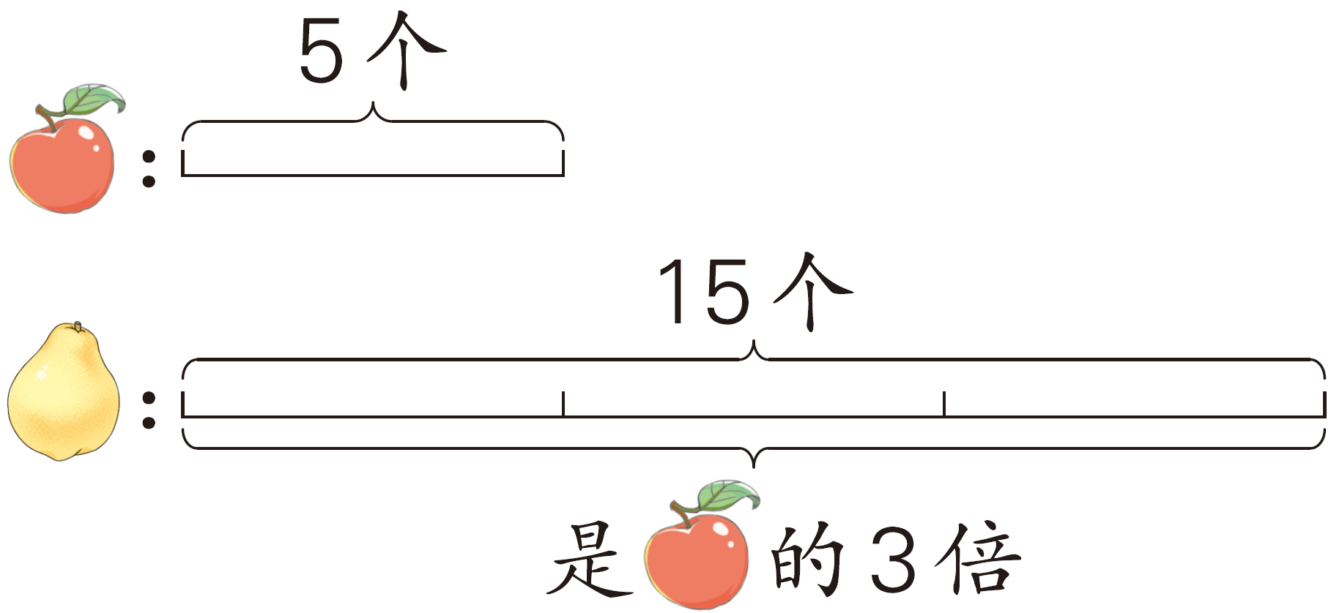
典例1 求15是5的几倍，怎样思考？
想：15里面有几个5，用除法计算。
15÷5=3
线段图
5×3=15（个）
15÷3=5（个）
改变条件、问题，你还能列出哪些式子？

Slide 6
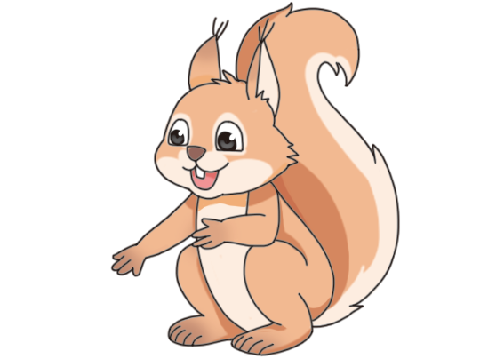

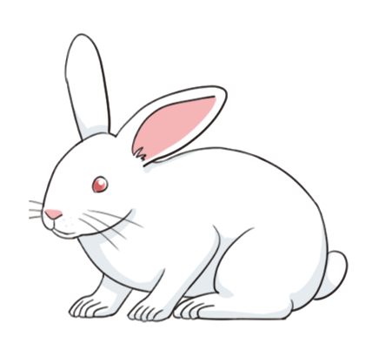
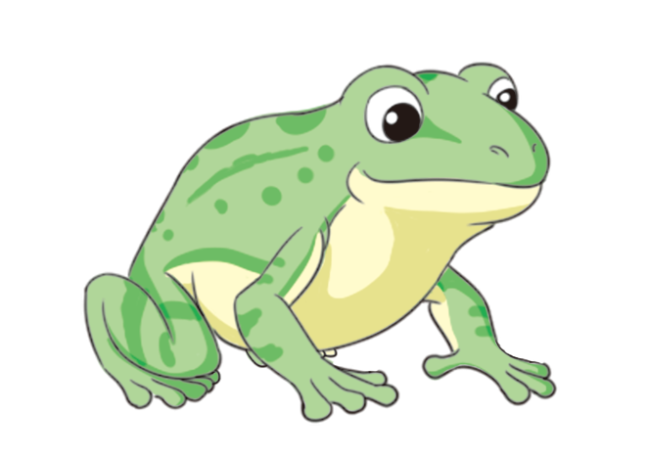
典例2
请你根据图片信息再提出一个问题并解答。
6只 24只 8只 ？只
松鼠的只数是小兔的几倍？
24÷6=4
小兔和青蛙一共有多少只？
6+8=14(只)
松鼠的只数是青蛙的几倍？
24÷8=3

Slide 7
要求有多少只小狗，可以补充怎样的条件？请你补充合适的条件并解答。
6只 24只 8只 ？只
松鼠的只数是小狗的4倍。
小狗的只数是青蛙的2倍。
小兔和小狗一共有10只。
24÷4=6（只）
8×2=16（只）
10－6=4（只）

Slide 8

小结
在解决有关倍数的问题时，可以通过画线段图帮助分析数量关系；提出问题或补充条件时，要考虑好数量关系。

Slide 9
你知道两个数量之间有什么关系吗？
相差关系
加减关系
两个数量
之间的关系
倍的关系
乘除关系

Slide 10
随堂练习
1.
公园的湖里去年飞来了8只过冬的天鹅。由于生态环境的改善，今年飞来过冬的天鹅数量是去年的4倍。今年飞来过冬的天鹅有多少只？
8×4=32(只)
[教材P39 练一练 第1题]

Slide 11
2.
小亮星期五写了6个毛笔字，星期六写了18个毛笔字。小亮星期六写的毛笔字是星期五的几倍？
18÷6=3
[教材P39 练一练 第2题]

Slide 12
3.
(1)舞蹈兴趣小组有9名男生，女生人数是男生的3倍。女生有多少人？舞蹈兴趣小组一共有多少人？
(2)舞蹈兴趣小组有9名男生，女生比男生多18名。女生有多少人？舞蹈兴趣小组一共有多少人？
(1)9×3=27(人)
9+27=36(人)
(2)9+18=27(人)
9+27=36(人)
[教材P39 练一练 第3题]

Slide 13



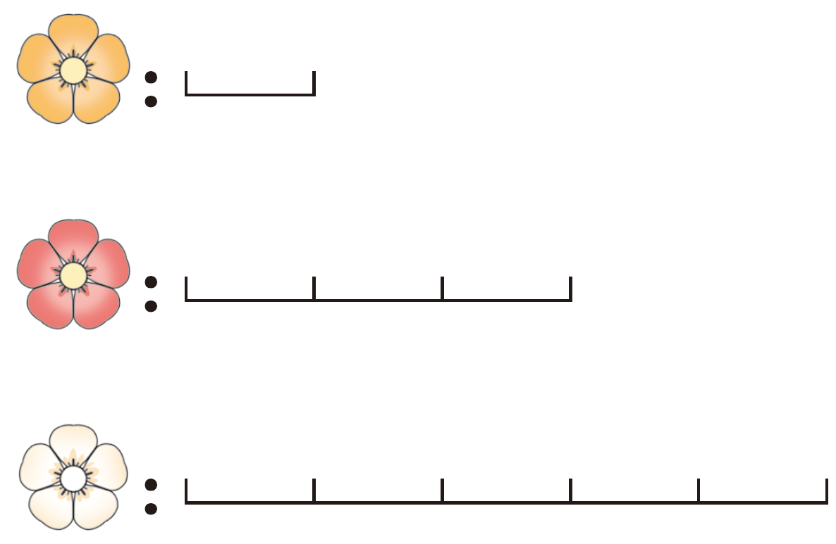
4.
看图补充合适的条件或问题，再解答。
有多少朵
有8朵， 是 的3倍。_____________？
有8朵，_____________。 有多少朵？
是 的5倍
(1)8×3=24(朵)
(2)8×5=40(朵)

Slide 14
课堂小结
通过本节课的学习，你有什么收获？

Slide 15
巩固练习
见“状元成才路”系列丛书《创优作业100分》和《状元作业本》对应课时作业。

